Slide 1
Развитие общей моторики у детей дошкольного возраста с речевой патологией Инструктор по физическому воспитанию педагог высшей категории Смирнова Татьяна Павловна

Slide 2
Состояние двигательного анализатора у детей с речевой патологией: по методике Трубниковой Н. М.
Выявлены нарушения двигательной памяти, переключаемости движений и самоконтроля у 28% детей;
Нет согласованности в движениях рук и ног при маршировке, запаздывает двигательная реакция (остановка) на сигнал у 42% детей;
При обследовании статической координации движений дети с трудом удерживают позу, наблюдается отклонение туловища вправо, влево, тремор век, рук у 70% детей;
При обследовании динамической координации движений – чередование шага и хлопка не удается 43% детей;
Наблюдаются ошибки в пространственной координации, неуверенность выполнения заданий, незнание ведущей руки у 57% детей;
При исследовании темпа движений у 21% детей темп замедленный;
При исследовании ритмического чувства наблюдались ошибки при воспроизведении ритмического рисунка у 21% детей.

Slide 3
Обследование детей, имеющих речевую патологию, показало наличие у них особенностей в состоянии двигательной сферы:
нарушения равновесия, координации движений,
двигательная расторможенность,
нарушение активного внимания, зрительного и слухового восприятия.
изменения мышечного тонуса,
снижение скорости и ловкости выполнения движений
недостаточная дифференцированность моторики пальцев рук
сложности в воспроизведении двигательного задания по пространственно-временным параметрам, нарушение последовательности элементов действия
замедленность, «застревание» в одной позе.
сниженная функциональная деятельность слухового анализатора вызывает заторможенность центра двигательного анализатора, внешними признаками этого процесса являются резкое ограничение двигательной активности детей с ОНР и их постоянный контроль над каждым своим движением.

Slide 4
В этой связи занятия физическими упражнениями должны способствовать коррекции не только психомоторного, но речевого, эмоционального и общего психического развития.
точное, динамическое выполнение упражнений для ног, туловища, рук, головы подготавливает совершенствование движений артикуляционных органов: губ, языка, нижней челюсти.
мелкую моторику пальцев рук моторику артикуляционного аппарата эффективнее развивать параллельно с общей моторикой
дети с общим недоразвитием речи нуждаются в специальных упражнениях для развития качеств общей моторики, улучшения координации движения и слова, выработки чувства ритма, преодоления моторной неловкости.

Slide 5
Задачи физического воспитания:
Постановка правильного дыхания, увеличения жизненной емкости легких (разделение носового и ротового дыхания, отработка нижнего диафрагмального дыхания).
Формирование и развитие основных психомоторных качеств (статической и динамической координации, переключаемости движений, мышечного тонуса, двигательной памяти и произвольного внимания) во всех видах моторной сферы (общей, мелкой, мимической и артикуляционной).
Вырабатывать четкие координированные движения во взаимосвязи с речью, воспитывать чувство ритма и темпа, активизировать все виды памяти (слуховую, двигательную и зрительную).
Расширение и обогащение лексического запаса.

Slide 7
Развитие компонентов двигательной сферы ребенка
1.
Совместная деятельность педагогического коллектива
2.
Сотрудничество с родителями
3.

Slide 8
Развитие компонентов двигательной сферы
Формирование навыка правильной осанки
Профилактика плоскостопия

Slide 9
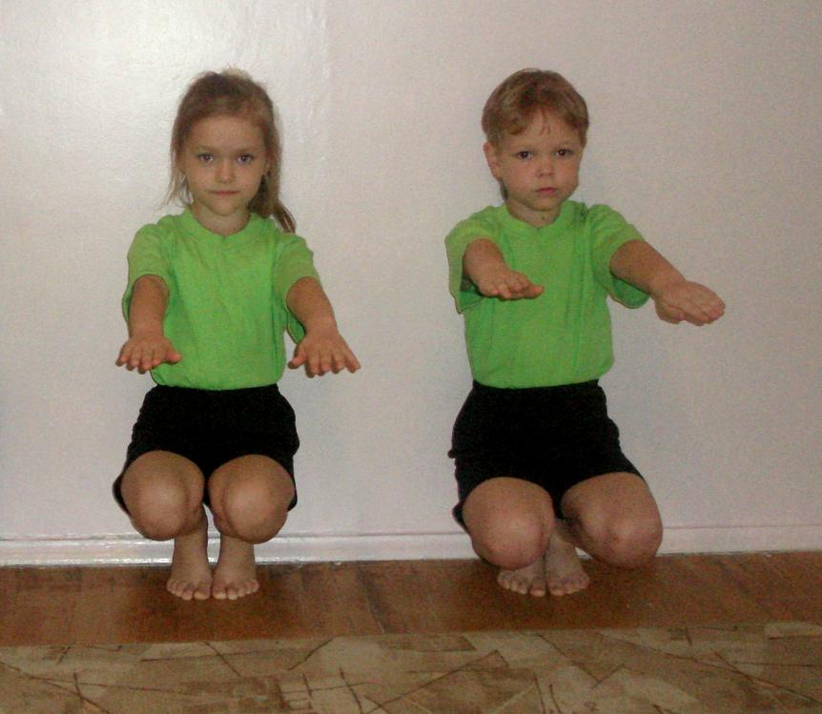

Slide 10
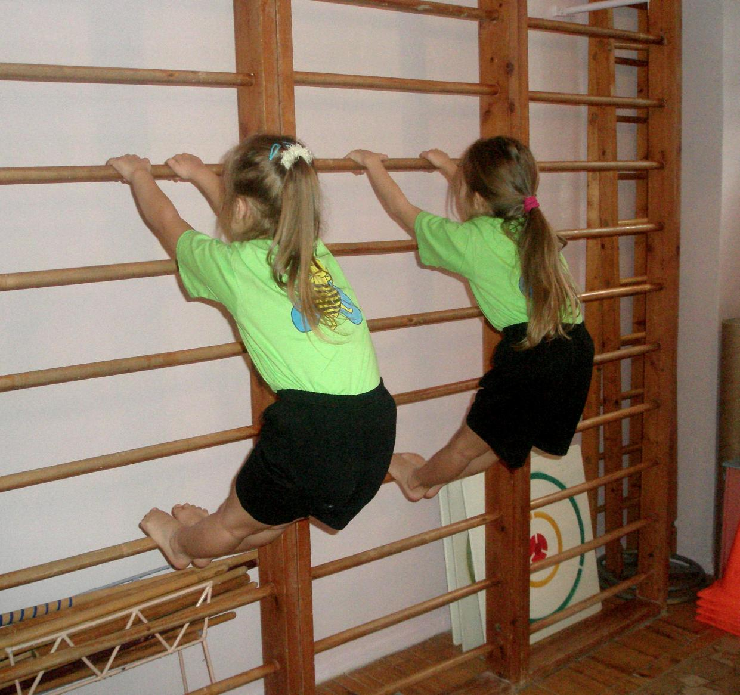

Slide 13
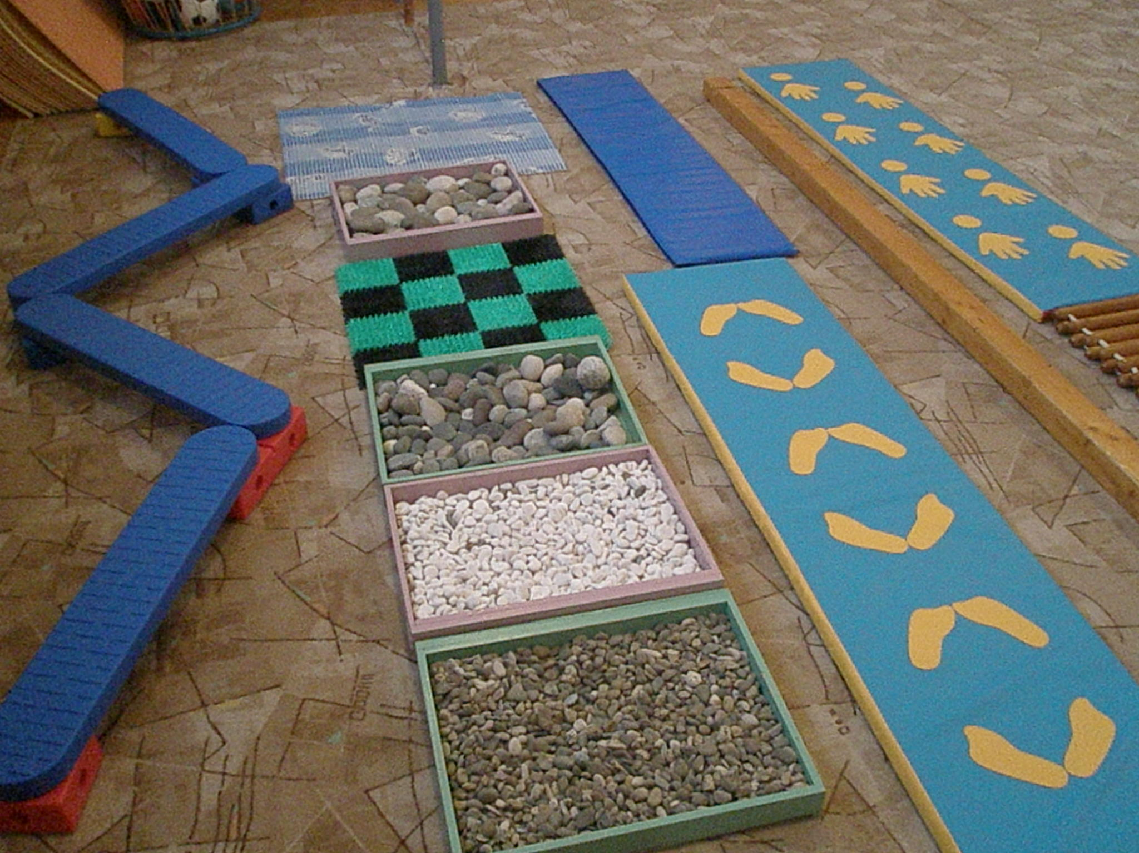

Slide 14
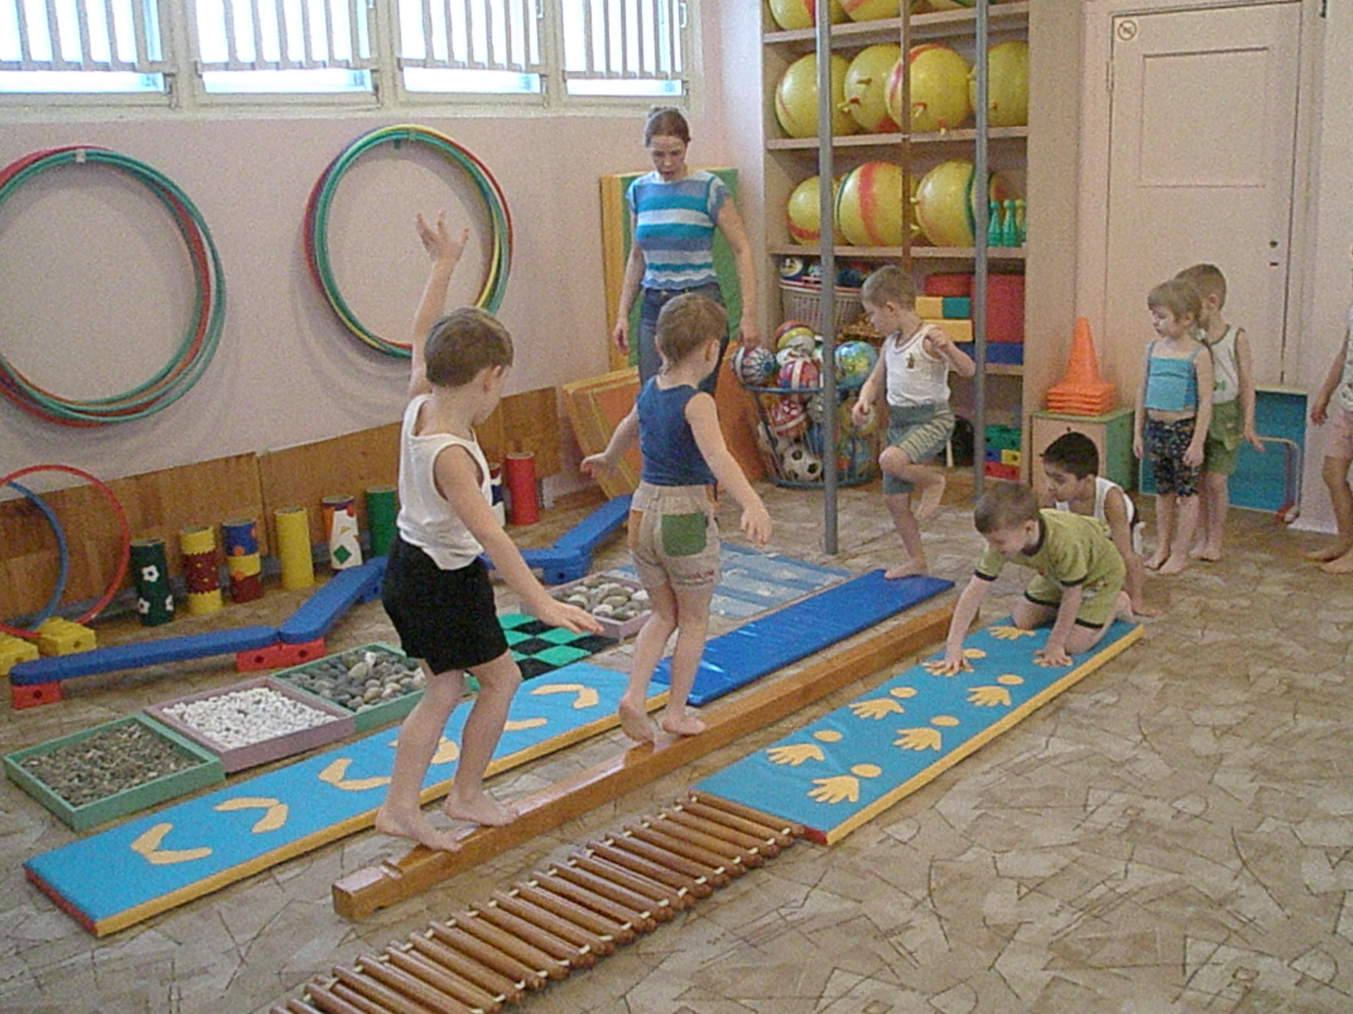

Slide 15
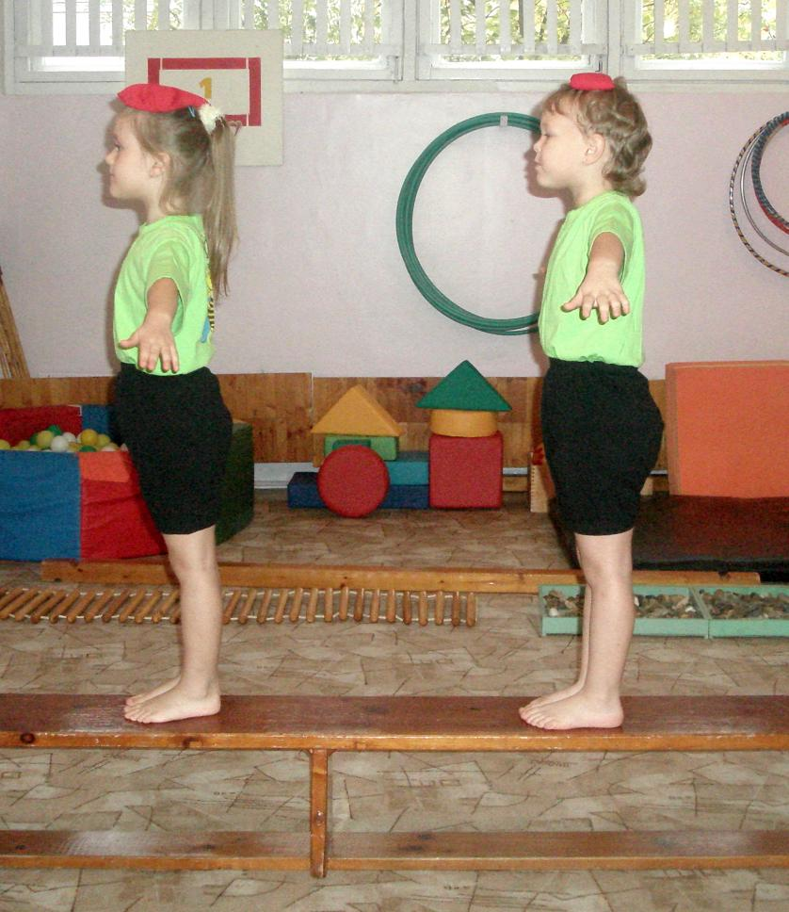

Slide 16
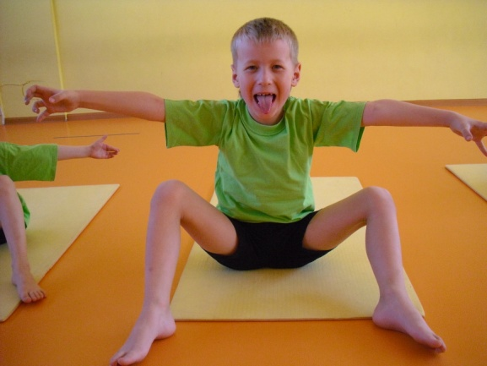
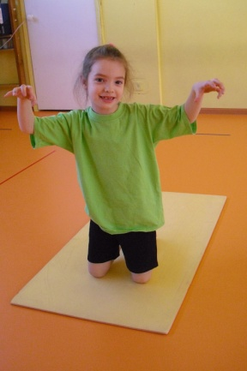
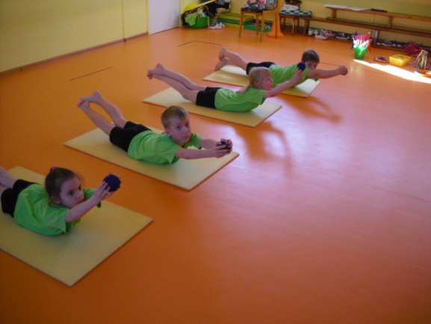
Упражнения без речевого сопровождения
С элементами йоги
Психогимнастика
Из положения сидя, лежа для переключения внимания
Суставная гимнастика
Растяжки и т.д.

Slide 17
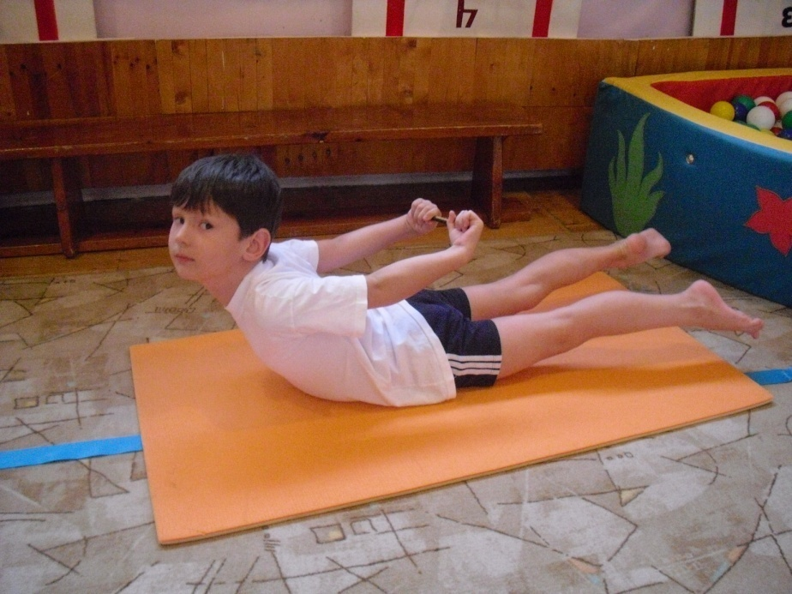
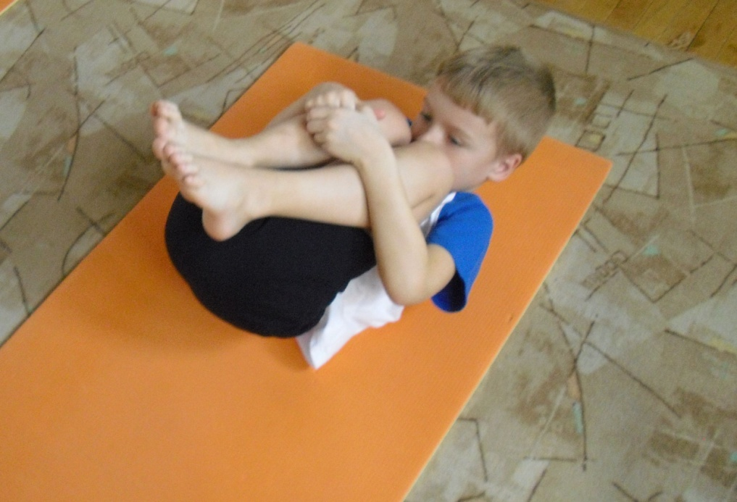
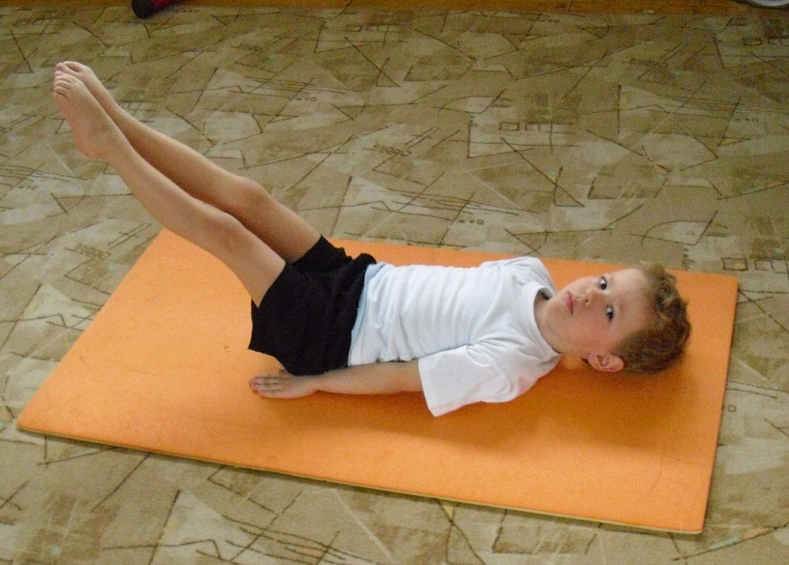
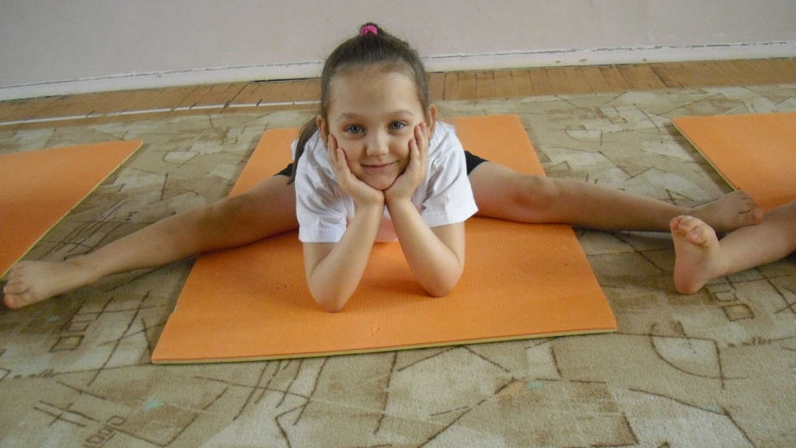

Slide 18
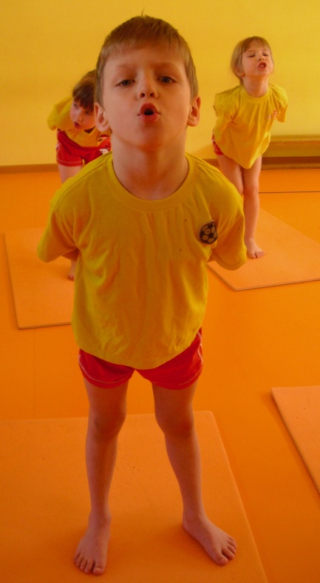
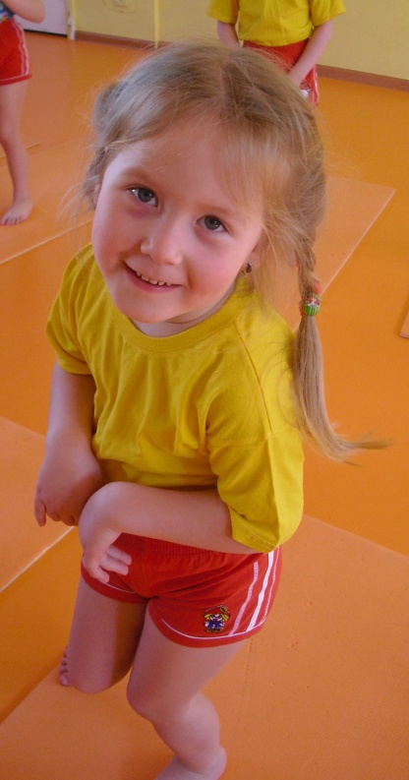
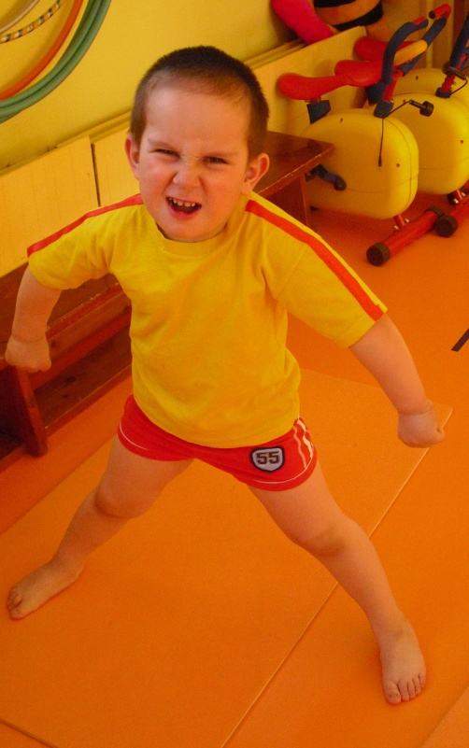
Игры с речевым сопровождением
Ритм стихов помогает подчинить движения тела определенному темпу, сила голоса определяет их амплитуду и выразительность.

Slide 19
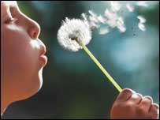
Игры для развития речевого дыхания и фонематического восприятия
параметры правильного ротового выдоха: - выдоху предшествует сильный вдох через нос - "набираем полную грудь воздуха"; - выдох происходит плавно, а не толчками; - во время выдоха губы складываются трубочкой, не следует сжимать губы, надувать щеки; - во время выдоха воздух выходит через рот, нельзя допускать выхода воздуха через нос; - выдыхать следует, пока не закончится воздух; - во время пения или разговора нельзя добирать воздух при помощи частых коротких вдохов.

Slide 20
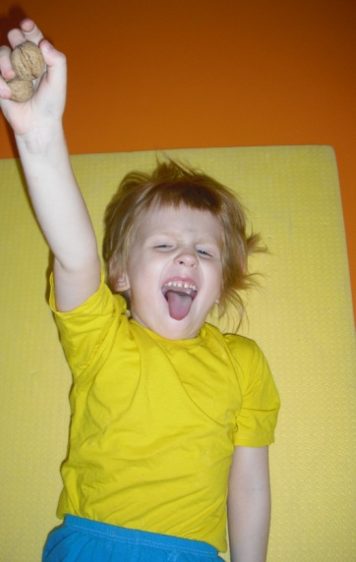
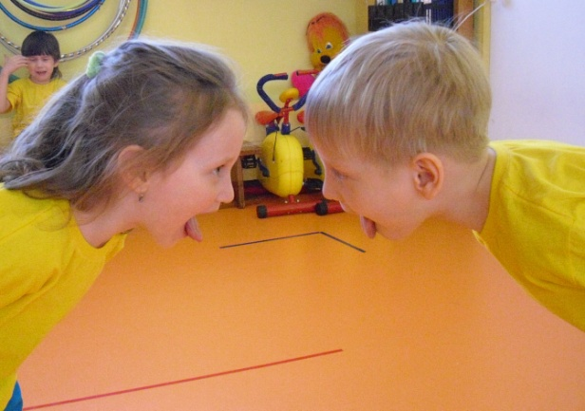
Мимические упражнения
Мимика тесно связана с артикуляцией и, стимулируя ребенка изображать на лице различные эмоции, мы способствуем развитию у него не только мимической, но и артикуляционной моторики, в частности развиваем подвижность мышц губ и щек.

Slide 21
Ритмокоррекция
Ребенок отхлопывает заданный ведущим ритм (без музыки) ладонями, оттопывает ногой (при усложнении задания просим ребенка оттопывать обеими ногами поочередно), отстукивает карандашом или палочкой;
На физкультурных занятиях проводится во время выполнения ОРУ из различных исходных положений; во время проведения подвижных игр;
Важен четкий текст инструкции

Slide 22
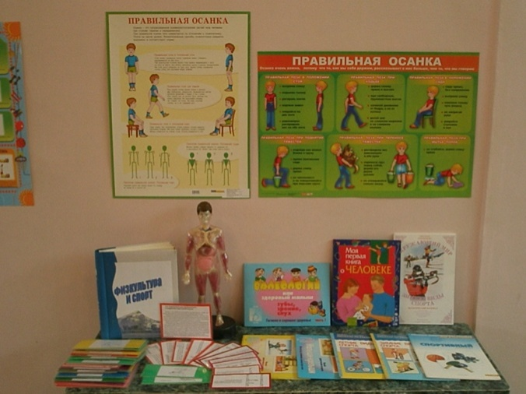
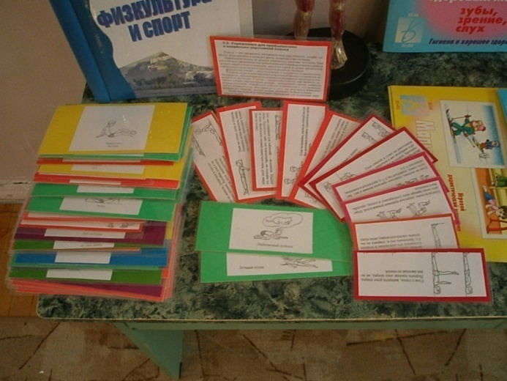
Развитие слухоречевой и зрительной памяти
следует развивать одновременно, чередуя на занятиях упражнения, связанные с этими видами памяти.
Упражнения на развитие слухоречевой памяти
В игровой форме предлагаем детям прослушать цепочки звуков, а затем повторить их. От занятия к занятию объем цепочки постепенно увеличиваем.
Упражнения на развитие зрительной памяти
предъявляем ребенку материал к запоминанию, используя карточки, картинки, небольшие плакаты;
использование имитационных упражнений

Slide 23
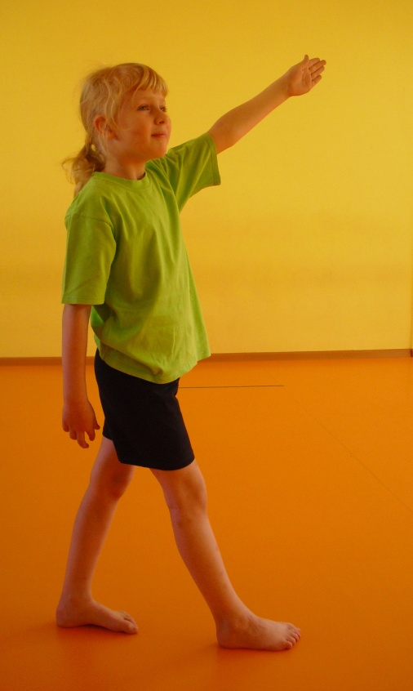
Развитие межполушарных взаимодействий
Правое и левое полушарие связаны с организацией движения в противоположной стороне тела, а также с приемом и переработкой всей зрительной, слуховой, тактильной, кинестетической информации, поступающей из противоположной половины тела.
Для совместной работы обоих полушарий требуется их функциональная связь. Формируется она в период младенчества, во время ползания благодаря постоянным скрестным движениям рук и ног. Если же период ползания оказывается сокращен, то недостаточно развиваются координация движений, координация деятельности полушарий между собой и координация мозга и тела в целом. Развивая координацию движений, моторику ребенка, мы создаем предпосылки для полноценного функционального становления многих психических процессов.

Slide 24
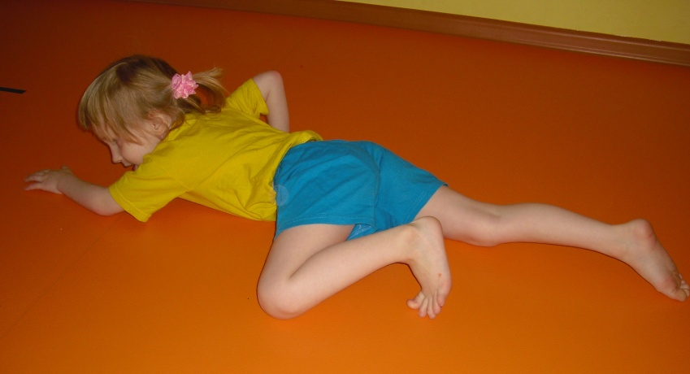
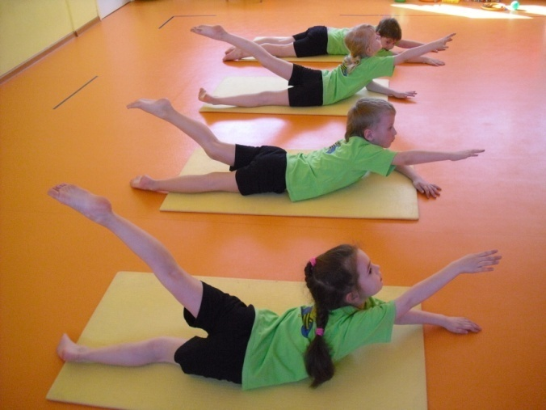
Через комплексы специальных игр и упражнений мы как бы проходим сначала двигательное развитие ребенка от младенчества до раннего возраста.
Упражнения для развития крупной моторики, формирования одновременных и реципрокных сенсомоторных взаимодействий, ощущения границ своего тела и его положения в пространстве
Упражнения на ползание и лазание
Растяжка
Различные виды ходьбы, прыжков

Slide 25
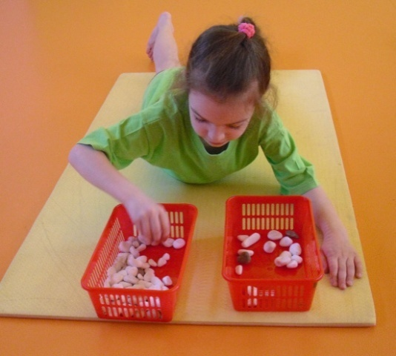
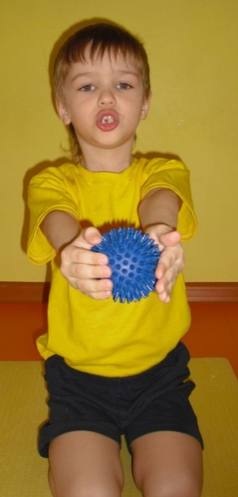
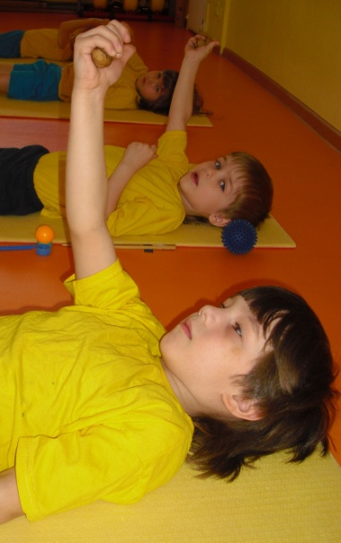
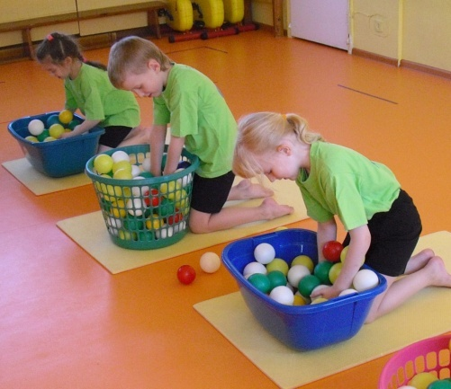
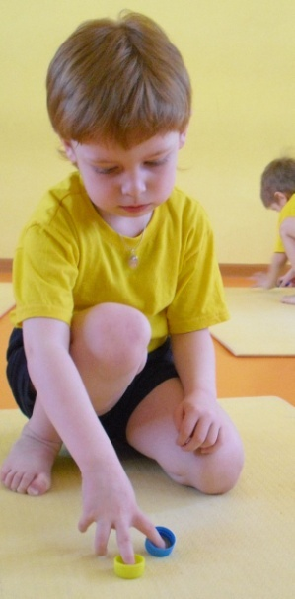
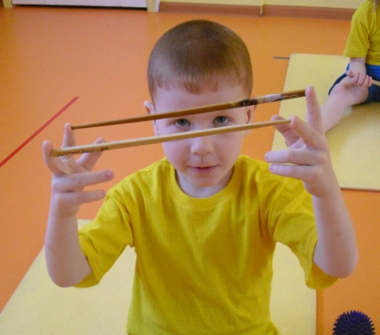
Упражнения для развития тактильной чувствительности и сложнокоординированных движений пальцев и кистей рук.
Стимулируя тонкую моторику и активизируя тем самым соответствующие отделы мозга, мы активизируем и соседние зоны, отвечающие за речь

Slide 26
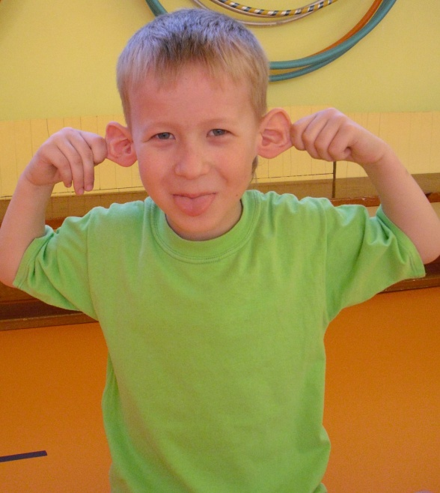
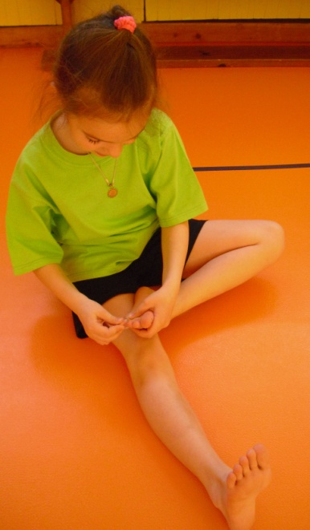
Упражнения на повышение уровня активации
Данные упражнения повышают потенциальный энергетический уровень ребенка, обогащают его знания о собственном теле, развивают тактильную чувствительность.
- самомассаж лица;
- самомассаж кистей и пальцев рук;,
- плантарный массаж ;
- аурикулярный массаж;

Slide 27
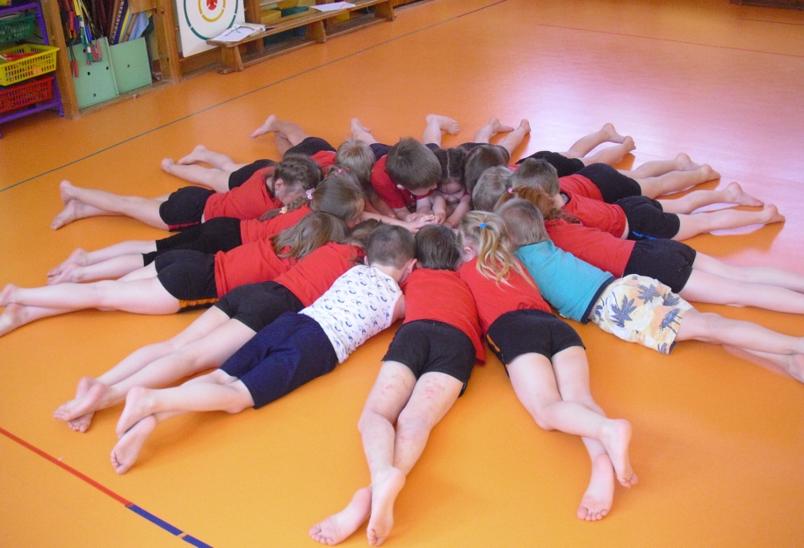
Упражнения, направленные на регуляцию мышечного тонуса
Задача:
формировать умение регулировать мышечный тонус, управлять движениями своего тела.
Способность детей расслаблять и напрягать определенные мышцы вырабатывается в игровой форме и сопровождается или речевой командой педагога или музыкой соответствующего характера
Упражнения на регуляцию мышечного тонуса могут выполняться детьми как с предметами (мячами, флажками, бубнами, обручами), так и без них.

Slide 28
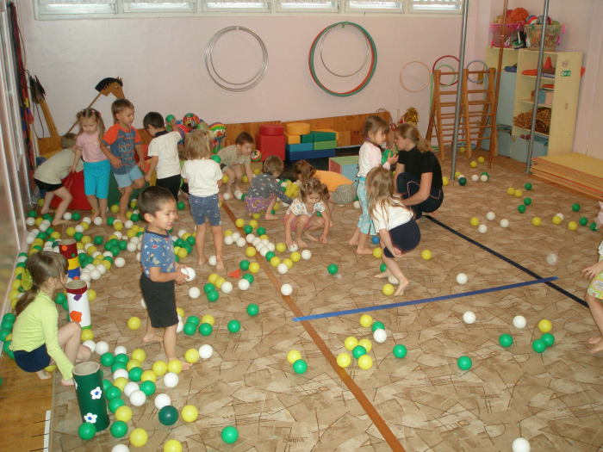
Упражнения для развития пространственных представлений.
Упражнения на построения и перестроения
Игры с мячом
Передвижение в пространстве по плану
Передвижение по словесной инструкции

Slide 29
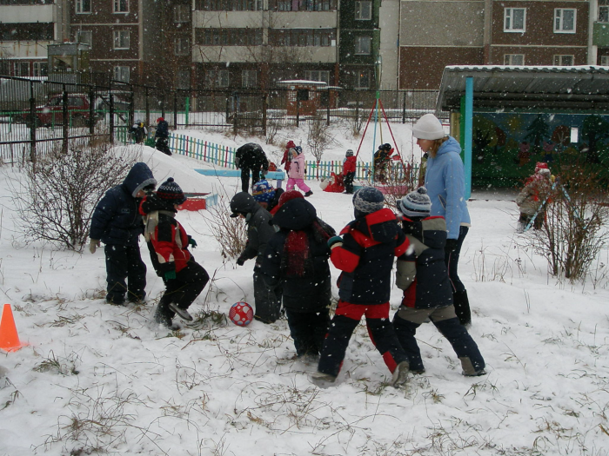
Групповые подвижные игры
Подвижные игры способствуют развитию быстроты реакции, координации движений, внимания, памяти, дыхания, чувства ритма, гармоничности движений, положительно влияют на психологическое состояние, координации деятельности слухового и зрительного анализаторов, а вследствие всего вышеперечисленного помогают успешному формированию речи.

Slide 30
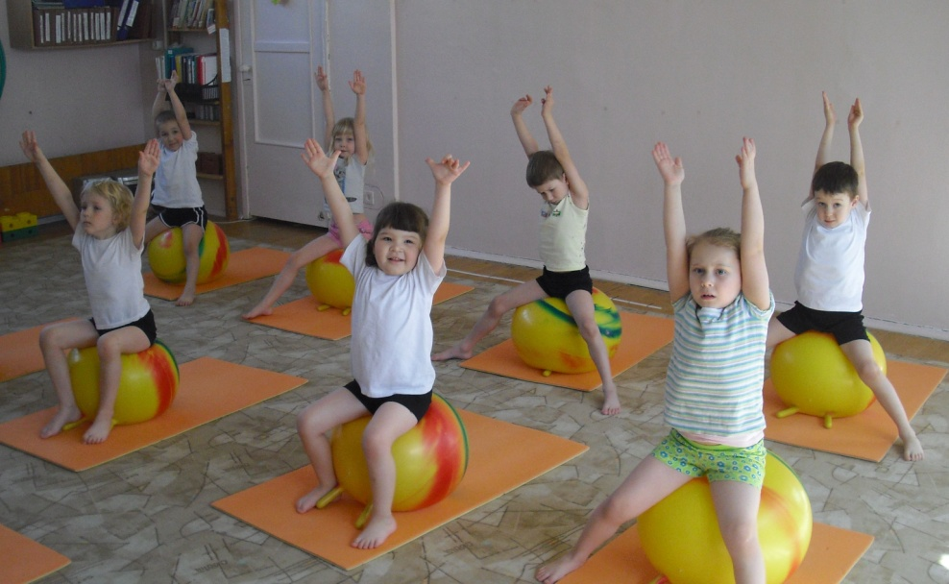
Фитболгимнастика
Применение фитбола позволяет решать следующие задачи:
-формирование правильной осанки;
-развитие равновесия;
-развитие координации движений

Slide 31
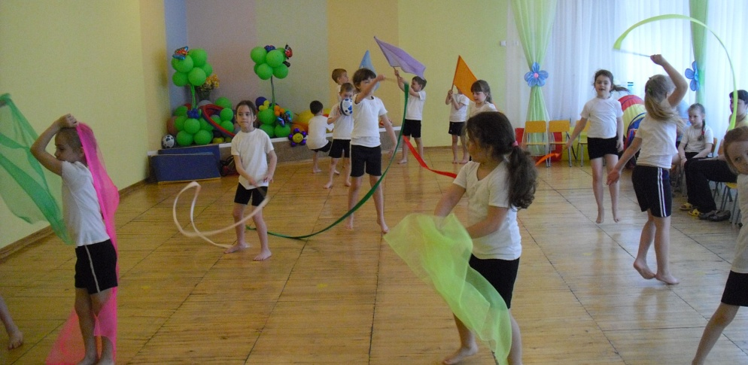
Данстерапия
Данстерапия для дошкольников с нарушениями речи предполагает осуществление спонтанного танцевального действия, что способствует выработке свободы и выразительности движений, развивает общую подвижность и повышает физические и психические возможности организма детей

Slide 32
Взаимосвязь инструктора по физической культуре и учителя-логопеда
Учитель-логопед
Инструктор по физической культуре
ребёнок
Педагогическая диагностика
Двигательная активность
Дыхательная гимнастика
Мелкая моторика
Речевая нагрузка
Координация движений

Slide 33
Работа с родителями
Разучивание комплексов ОРУ.
Обучение приемам массажа рук, стоп.
Знакомство с приемами профилактики плоскостопия.
Разучивание упражнений дыхательной гимнастики.
Совместные физкультурные занятия, досуги.
Наглядные материалы.

Slide 34
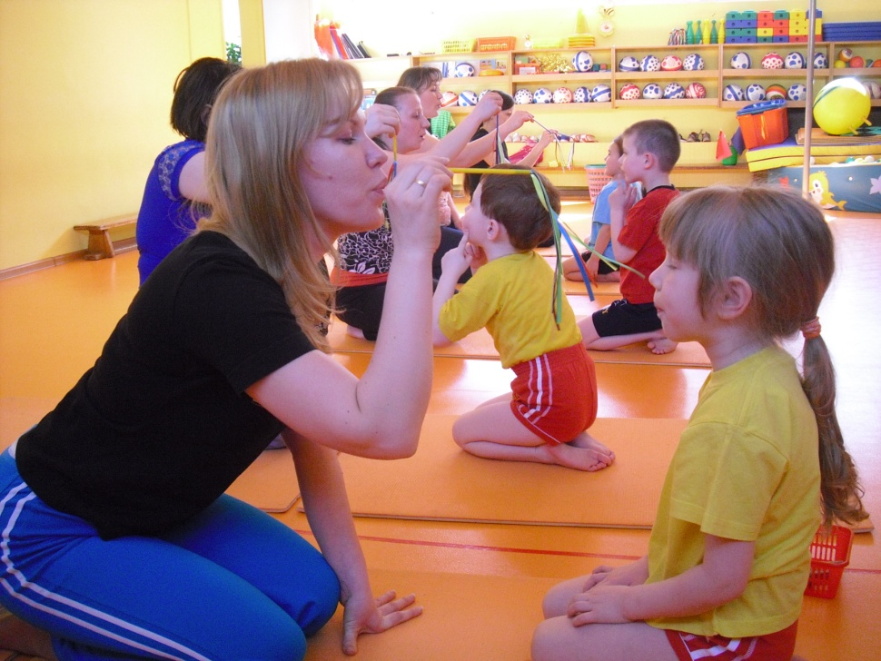

Slide 35
При организации двигательного режима учитывались следующие положения:
Рациональное сочетание различных видов занятий;
Введение дополнительных индивидуальных занятий;
Сочетание занятий разной интенсивности;
Эффективная организация учебных занятий;
Учет индивидуальных особенностей двигательной активности детей в самостоятельной деятельности;
Проведение коррекционной работы;
Организация активного отдыха детей;
Работа с родителями.

Slide 36
в процессе индивидуального развития речь тесно связана с движениями;
у большинства детей с речевыми нарушениями среди невербальных симптомов выявлено несовершенство движений во всех компонентах моторики: в общей (крупной), лицевой, артикуляционной, а также в тонких движениях кистей и пальцев рук на разных уровнях организации двигательных актов, а также трудности в регуляции и контроле произвольных движений;
значимость двигательной системы в нервно-психическом развитии ребенка убеждает в необходимости специальной коррекционно-педагогической работы по развитию у детей всех сторон (компонентов) двигательной сферы.

Slide 37
Наличие особенностей моторного развития у детей с нарушениями речи, значимость двигательной системы в нервно-психическом развитии ребенка убеждают в необходимости специальной коррекционно-педагогической работы по развитию всех сторон (компонентов) двигательной сферы (общая моторика, тонкая моторика рук). Эта работа, включенная органичным элементом в ежедневные разнообразные занятия с детьми, во все режимные моменты детского учреждения, должна стать составной частью системы коррекционно-педагогического воздействия, ориентированного на социальную реабилитацию и личностное развитие каждого ребенка с речевой патологией.

Slide 38
Спасибо за внимание!

